Slide 1

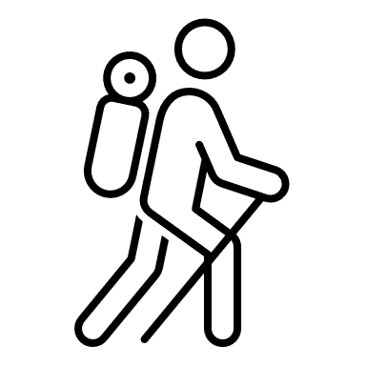
WaldKreisLAUF
Interface Design
Lilli Knecht & Marissa Reiser
Notes:
Zeilenabstand + Seitenzahlen

Slide 2
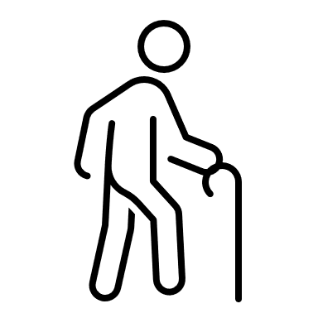
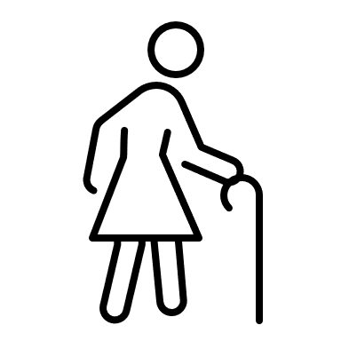
Zielgruppe
01
Senioren & Seniorinnen
Naturverbunden
Offen neues zu lernen
Möchte körperlich als auch geistig fit bleiben

Slide 3
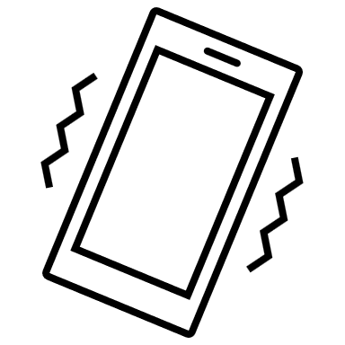
Grundidee
02
Zusammenarbeit mit dem Tourismusbüro und Seniorenheime
App mit Rundwander Übersicht
Kleines Quiz zur Interaktion

Slide 4
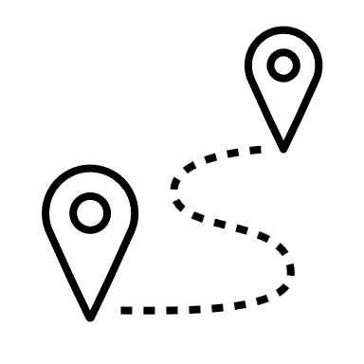
Ideenfindung & App
03
Rundwanderweg mit verschiedenen Stationen
Startstation mit Informationen
Verschiedene Aufgaben
Vogelgezwitscher/ Tiergeräusche
Baum/ Blätterumrisse
Informationen, Umgebung & Geschichte

Slide 5


Interaktion : Baumscheiben
04
Holzreste/ Verschleiß Holz für die Baumscheiben
Verschiedene Fragen und jeweiliges Symbol werden darauf eingebrann
Antwort der Fragen mit Auswahlmöglichkeiten in der App
Endstation: Lösungswort

Slide 6

Fragen ???
05
Direkte Interaktion auf den Baumscheiben mit Druckknopf oder nur über die App?!
Funktioniert eine einfache Gestaltung und Handhabung für ältere Menschen?
Einbinden von QR-Codes oder nicht?

